Slide 1
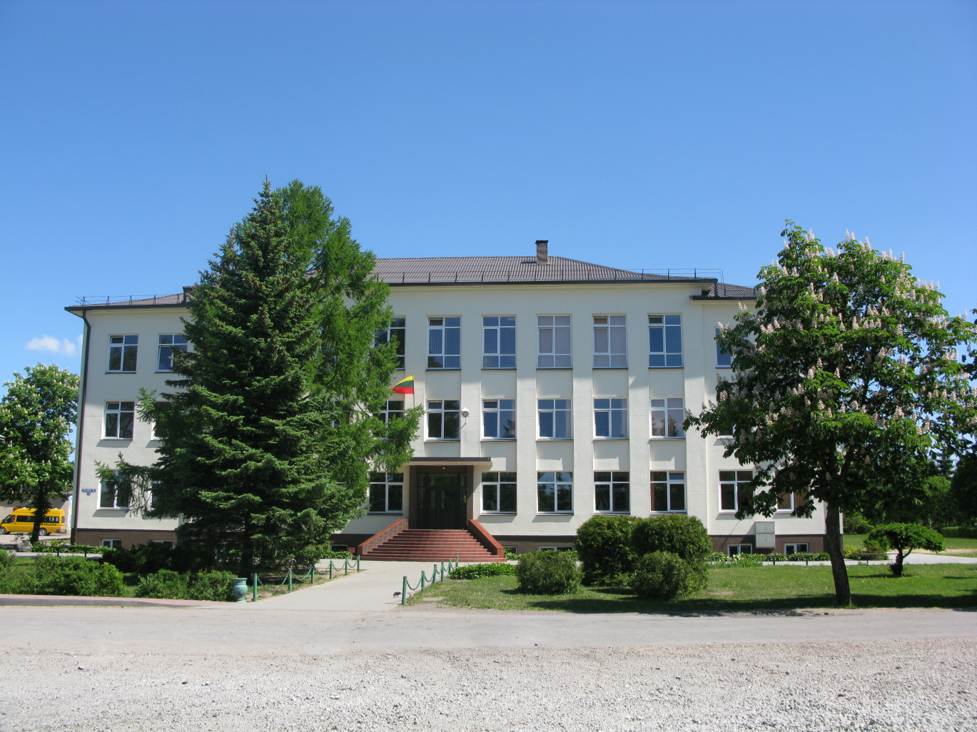
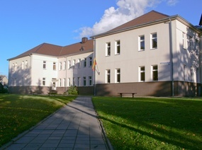
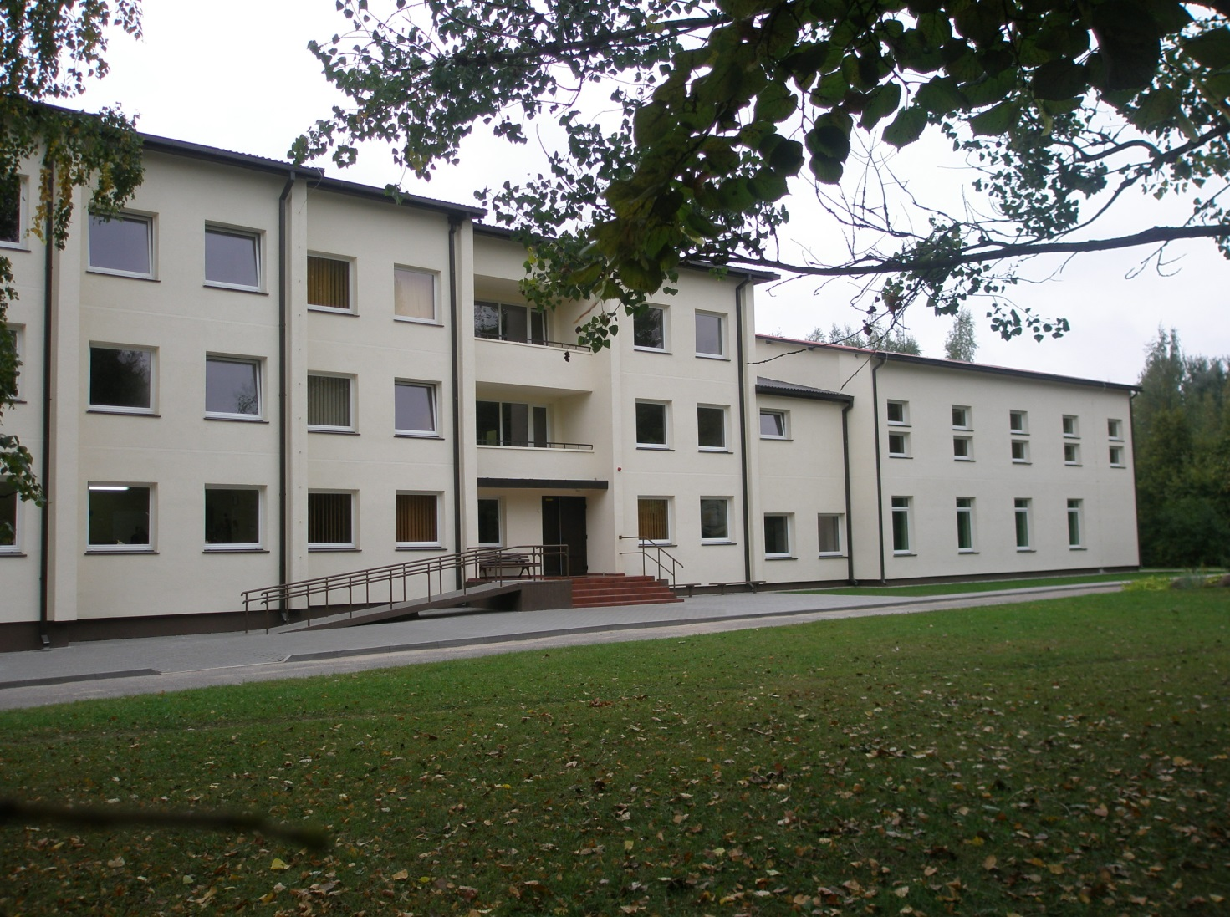
Radviliškio rajono Šeduvos gimnazija

Slide 2
Neslėpk jausmų – rasi pagalbą!
Parengė Ia klasės mokinės:
Miglė Kondrotaitė
Ivija Čerkauskaitė

Slide 3
„Kai žmogaus baimė gyventi yra didesnė už natūralią baimę mirti, tuomet mirtis tampa priimtinesnė ir iškyla savižudybės grėsmė. Norint apsaugoti žmogų nuo susinaikinimo, būtina atpažinti šią grėsmę“.
Frank J. Ayd J.

Slide 4
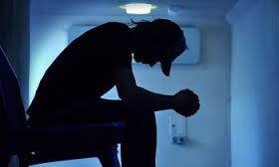
KODĖL ŽMOGUS RENKASI SAVIŽUDYBĘ
Paprastai savižudybės priežastis yra problema, išeities iš kurios žmogus ieško ir, negalėdamas rasti, nusprendžia pasitraukti iš gyvenimo, kad tik kančia pasibaigtų.
Savižudybę sunku paaiškinti kuriuo nors vienu rizikos veiksniu ar priežastimi ir dažniausiai žmogaus apsisprendimą palikti šį pasaulį nulemia ne stresas ar problema, o paties žmogaus požiūris į jį ištikusias negandas.
Nors savižudybės priežastys kiekvienam savižudžiui labai asmeniškos ir įvairios, jausmai ir mintys būna panašūs.

Slide 5
PAPRASTAI SAVIŽUDYBIŲ PROCESAS VYKSTA KELIAIS ETAPAIS
Pradinė yra minčių ir idėjų stadija, kurioje žmogus tik pagalvoja apie savižudybę, nori užsimiršti, pabėgti nuo rūpesčių ir skausmo.
Daugeliui žmonių nors kartą gyvenime ateina tokia mintis. Šioje stadijoje tik norima nebūti, bet nusižudyti neplanuojama.
Kada žmogus ima siekti mirties, ima galvoti apie nusižudymo būdus, mąstyti apie konkrečias pasitraukimo iš gyvenimo detales, vadinasi jis jau perėjo į antrąją - ketinimų stadiją.
Paskutinis yra veiksmų etapas. Jis prasideda apsisprendimu, kad mirtis yra geriausia išeitis. Tada gali net pagerėti nuotaika, nes žmogus pasijunta tarsi išsilaisvinęs. Šiame etape stebimi atsisveikinimo gestai – skolų gražinimas, atsisveikinimo laiškai, testamento rašymas ir kt. Ir galiausiai įvykdomas konkretus savižudybės veiksmas.

Slide 6
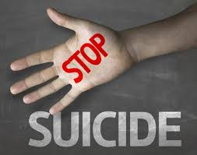
SAVIŽUDYBĖS PROCESAS NĖRA NEGRĮŽTAMAS
Bet kuriuo momentu jį galima sustabdyti ir vidiniais, ir išoriniais veiksniais.
Aplinkiniai gali padėti teisingai ir laiku įvertinę gresiančio pavojaus rizikos laipsnį.
Daugeliu atvejų žmonės būna linkę į savižudybę tik tam tikrais gyvenimo momentais, ištikti krizės ar sutrikus asmenybei. Įveikę krizę, jie vėl įgauna jėgų susidoroti su gyvenimo sunkumais.

Slide 7
PAVOJAUS ŽENKLAI
Nors ne visi savižudybės atvejai yra nuspėjami, daugelį jų galima įtarti įvyksiant. Efektyviausias būdas išvengti artimųjų savižudybės – tai išmokti pastebėti pavojaus ženklus, tinkamai juos įvertinti ir priimti teisingą sprendimą, kaip padėti krizės ištiktam žmogui.

Slide 8
Ankstesni bandymai žudytis: 20-50 procentų asmenų, kurie žudosi, jau yra bandę tą daryti. Didesnė tikimybė, kad žudytis pakartotinai bandys tie, kurių pirmieji mėginimai buvo rimti.
Kalbėjimas apie mirtį ar savižudybę: Prieš žudydamiesi žmonės, dažniausiai apie tai kalba ar bent užsimena. Kartais ketinantys nusižudyti kalba taip, tarsi atsisveikintų ar ruoštųsi išvykti. Nereikėtų numoti ranka į panašius žodžius..
Depresija: Depresija sergantys žmonės žudosi retai, tačiau dauguma savižudžių serga šia liga. Sunkios depresijos požymis yra gilus liūdesys, o vienas iš pagrindinių diagnostikos kriterijų yra savižudiškas elgesys

Slide 9
PSICHIKOS SVEIKATA
Tai emocinis ir dvasinis atsparumas, kuris leidžia patirti džiaugsmą ir ištverti skausmą, nusivylimą, liūdesį. Tai teigiamas gėrio jausmas, kuriuo remiasi tikėjimas savo bei kitų žmonių orumu ir verte.

Slide 10
Lietuvoje vyrauja nuomonė, kad apie savižudybes geriau nekalbėti, o žmonių paliestų savižudybės geriau vengti. Taip yra ne todėl, kad būtume beširdžiai, tai yra todėl, kad savižudybė mums patiems kelia didelę baimę ir mes nežinome, kaip turėtume elgtis susidūrę su šiuo reiškiniu. Šiuo straipsniu tiesiog norėtume priminti, kad savižudybių problema egzistuoja visai šalia. O sutikę krizės ištiktą žmogų visi turėtume neišsigąsti ir elgtis kuo žemiškiau ir žmoniškiau.

Slide 11
Atlikto tyrimo „Gyvenimui – Taip“ tikslai:
Apibendrinti pagrindines jaunuolių savižudybių priežastis;
Ištirti apklaustųjų nuomonę apie savižudybes ir savižudžius;
Ištirti ir apibendrinti statistinius apklausos duomenis;
Apžvelgti labiausiai įtakojusius veiksnius savižudybei.

Slide 12
Tyrime dalyvavo
Šeduvos gimnazijos bendruomenė;
Tyrimo vieta : Šeduvos gimnazija.
Tyrimo metodas – anketavimas.

Slide 13
Apklaustieji

Slide 14
Tyrimo rezultatai
Išskirtas problemos aktualumas;
Nustatytos savižudybių priežastys – tai patirtas psichologinis smurtas, nelaiminga meilė ir psichotropinės medžiagos, asmeninės psichologinės savybės;
Išsiaiškintas apklaustųjų požiūris į savižudybes: užjaučia ar smerkia.

Slide 15
Tyrimo rezultatai

Slide 16
Tyrimo rezultatai

Slide 17
Tyrimo rezultatai

Slide 18
Tyrimo rezultatai: savižudybės priklauso nuo psichotropinių medžiagų

Slide 19
Tyrimo rezultatai: didžioji dalis savižudžius užjaučia, o mažuma toleruoja ir bando padėti

Slide 20
KAIP GALIME PADĖTI
Žmogaus problemos greitai neišsisprendžia, tačiau impulsas nusižudyti gali praeiti. Svarbu, kad kažkas išklausytų žmogų, kai šis impulsas yra labai stiprus, kai savižudybės rizika didelė.
Jei atsitiko taip, kad esate šalia žmogaus, kuris mėgina žudytis, bandykite vadovautis šiais principais.

Slide 21
PATARIMAI KAIP PADĖTI SAU, JEI KAMUOJA MINTYS APIE SAVIŽUDYBĘ
Pažadėti sau nesiimti jokių impulsyvių veiksmų. Net jei šiuo metu tenka išgyventi didžiulį skausmą, mintys su veiksmais turi nesutapti.
Vengti narkotinių medžiagų ir alkoholio. Mintys apie savižudybę itin sustiprėja, vartojant alkoholį ir nervų sistemą veikiančius vaikus. Ypač svarbu vengti svaiginančių medžiagų, kai užpuola beviltiškumo jausmas ir kyla niūrios mintys apie savižudybę.
Pasirūpinti, kad namai būtų saugi vieta. Namuose nelaikyti vaistų, aštrių peilių, skustuvų, šaunamųjų ginklų ir kitų daiktų, su kuriais galima susižeisti.
Neprarasti vilties – žmonėms pavyksta išsikapstyti net iš giliausios duobės. Pasaulyje yra daugybė žmonių, kurie jautėsi panašiai, tačiau jie sugebėjo gyventi toliau. Viskas gyvenime praeina
Svarbiausia prisiminti, kad nors atrodo, kad blogi dalykai niekada nesibaigs, tačiau depresija nėra nuolatinis ir ilgalaikis reiškinys. Viską galima įveikti.
Nelaikyti minčių apie savižudybę savyje. Pirmas žingsnis, padedantis suvaldyti mintis apie savižudybę – tai papasakojimas apie savo jausmus tiems, kuriais pasitikima. Atvirai papasakoti, kokios problemos slegiaVien papasakojimas apie savo savijautą, padės nusimesti sunkią naštą nuo pečių, susikaupti ir gyventi toliau.

Slide 22
Būkite šalia: Likti vienam su savo problemomis gali būti labai sunku. Paprasčiausias buvimas šalia gali turėti lemiamą reikšmę. Jei tai yra įmanoma, atitolinkite savižudybės priemones.
Išklausykite ir pasistenkite suprasti: Nebūtina pasakyti ką nors protinga. Klausytis ir parodyti, kad mėginate suprasti, yra aukso vertas dalykas. Neteiskite jo už tai, ką sako.
Klauskite tiesiai: Galima užduoti paprastus ir tiesius klausimus, pavyzdžiui, ar turite planą baigti gyvenimą Nebijokite, kad įdiegsite žmogui tokią mintį, jeigu tiesiai paklausite apie savižudybę. Vadovaukitės sveika nuovoka.
Kalbėkite apie jausmus: Jausmai gali būti sumišę, arba net visai išstumti. Reikėtų stengtis, kad žmogus įvardintų tuos jausmus ir tokiu būdu nuo jų išsilaisvintų
Būkite realistai: Įvertinkite, ar jūsų artimajam gali grėsti pavojus. Žiūrėkite į tai rimtai. Neteisingai nežadėkite, kad viskas greit susitvarkys. Nesileiskite priverčiami pažadėti, kad niekam nesakysite.
Parodykite rūpestį: Įtikinkite žmogų, kad tikrai juo rūpinatės. Nepalikite jo vieno, kol juo nepradėjo rūpintis kiti.
Ieškokite pagalbos. Jeigu negalite susitvarkyti vieni, pasitelkite kitus. Dažnai gali prireikti profesionalios pagalbos. Jei savižudybės aktas jau pradėtas, nedelsdami iškvieskite greitąją pagalbą ir policiją.

Slide 23
Vengti užsiimti veikla, kuri gali nepasisekti arba yra labai sunki tol, kol nepagerės savijauta. Nusistatyti realius tikslus ir siekti jų lėtai, neskubant. Darbus atlikti nuosekliai. Žinoti savo dabartines ribas ir jų laikytis.
Kiekvieną dieną susirašyti dienotvarkę ir jos griežtai laikytis, nesvarbu, kas nutiktų. Nusistatyti prioritetus, ką reikia padaryti pirmiausiai
Išbandyti kūno ir minčių atpalaidavimo technikas. Pavyzdžiui, gilaus kvėpavimo pratimus, ugdyti sąmoningumą, medituoti, išmokti atpalaiduoti kūno raumenis.
Rūpintis savo fizine sveikata. Sveikai maitintis, reguliariai sportuoti, laikytis dienos režimo, būti aktyviems. Nepraleisti pagrindinių dienos valgymų. Miegoti tiek, kiek reikia (bent 7 – 8 valandas naktį).
Sudaryti sąrašą dalykų, kurie padeda, kai, regis, pasaulis slysta iš po kojų. Pavyzdžiui, klausytis muzikos, kuri kelia nuotaiką, pagulėti vonioje, pasėdėti ar pasivaikščioti lauke, daugiau laiko praleisti su brangiais žmonėmis.
Rasti patikimą psichoterapeutą, prisijungti prie palaikymo grupės. Pokalbis su terapeutu ar palaikymo grupe gali padėti suvaldyti sielvartą ir pagerinti psichinę būklę.
Žiūrėti filmus, skaityti knygas, suteikiančias vilties arba apie žmones, kurie ketino nutraukti gyvybę, bet liko gyvi. Klausytis istorijų žmonių, jų šeimos narių, profesionalų, kuriems teko susidurti su savižudybės problema
Kasdien bent 30 minučių praleisti saulės šviesoje. Ryški šviesa teigiamai veikia depresija sergančių asmenų sveikatą, padeda įveikti sezoninį afektinį sutrikimą. Kiekvieną dieną 1 – 2 kartus pasivaikščioti gryname ore bent 30 minučių.

Slide 24
Ačiū už dėmesį

